Slide 1
MSF
Microsoft Solution Framework

Slide 2
Qué es MSF?
Es una metodología ágil.
No se detalla ni el tamano del equipo de desarrollo, ni hace énfasis en la organización. Se centra en la gestión y organización del proyecto, para lograr el impacto deseado.
Involucra Calidad ya que propone liberart una solución aún cuando tenga fallos y desperfectos por ello propone una versión Beta, y una ve cumplido un tiempo de prueba se libera la versión formal o versión alfa.

Slide 3
Fases MSF
VISION
Realizar un estudio de lo que se pretende que haga la aplicación en el futuro, hacer en el futuro.
Realizar un documento de estrategia y alcance. Donde debe quedar pactado la necesidad de funcionalidad y servicio que debe contar en la solución.
Crear equipos de trabajo junto con el plan de trabajo.
Para asegurar el éxito del proyecto tomar en cuenta el análisis de riesgos y plan de contingencia.

Slide 4
Fases MSF
PLANIFICACIÓN
En esta fase concretar claramente cómo va a estar estructurada la solución.
Crear un documento de Planificación y diseño de la arquitectura.
Diseñar las pruebas de concepto donde se plantean los diferentes escenarios para probar la validez de los criterios utilizados para el diseño.
Establecer métricas.

Slide 5
Fases MSF
DESARROLLO
En esta etapa se debe codificar las aplicaciones y realizar las configuraciones necesarias para que una solución funcione.
Deben hacerse pruebas continuamente, para verificar la calidad del producto a lo largo del desarrollo y no únicamente al final del proceso.

Slide 6
Fases MSF
ESTABILIZACIÓN
En esta etapa se debe seleccionar un entorno de prueba piloto y lo que se pretende es identificar las deficiencias con un grupo reducido de usuarios para corregirlas y así en el futuro no tener problemas cuando se use la solución por todos.
Debe crearse un plan de gestión de incidencias, realizar una revisión de documetacion final de la arquitectura y elaboración del plan de despliegue o implementación.

Slide 7
Fases MSF
DESPLIEGUE O IMPLEMENTACIÓN
En esta etapa final ya se ha comprobado la caalidad de la solución, por lo cual está llista para ser publicada.
Liberar la solución y crear un registro de mejoras y sugerencias, revisar las guías y manuales y entrega del projycto final.

Slide 8
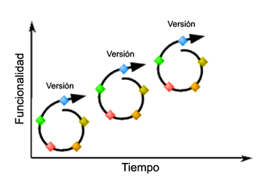
Fases MSF
El ciclo se llev a cabo de forma interactiva, de manera que cuando liberemos una solución podemos iniciar nuevamente la metodología para darle más funcionalidad.

